Slide 1
第六条 【属地管辖权】凡在中华人民共和国领域内犯罪的，除法律有特别规定的以外，都适用本法。
凡在中华人民共和国船舶或者航空器内犯罪的，也适用本法。
犯罪的行为或者结果有一项发生在中华人民共和国领域内的，就认为是在中华人民共和国领域内犯罪。
第七条 【属人管辖权】中华人民共和国公民在中华人民共和国领域外犯本法规定之罪的，适用本法，但是按本法规定的最高刑为三年以下有期徒刑的，可以不予追究。
中华人民共和国国家工作人员和军人在中华人民共和国领域外犯本法规定之罪的，适用本法。
第八条 【保护管辖权】外国人在中华人民共和国领域外对中华人民共和国国家或者公民犯罪，而按本法规定的最低刑为三年以上有期徒刑的，可以适用本法，但是按照犯罪地的法律不受处罚的除外。
第九条 【普遍管辖权】对于中华人民共和国缔结或者参加的国际条约所规定的罪行，中华人民共和国在所承担条约义务的范围内行使刑事管辖权的，适用本法。
第十条 【对外国刑事判决的消极承认】凡在中华人民共和国领域外犯罪，依照本法应当负刑事责任的，虽然经过外国审判，仍然可以依照本法追究，但是在外国已经受过刑罚处罚的，可以免除或者减轻处罚。
第十一条 【外交代表刑事管辖豁免】享有外交特权和豁免权的外国人的刑事责任，通过外交途径解决。
第十二条 【溯及力】中华人民共和国成立以后本法施行以前的行为，如果当时的法律不认为是犯罪的，适用当时的法律;如果当时的法律认为是犯罪的，依照本法总则第四章第八节的规定应当追诉的，按照当时的法律追究刑事责任，但是如果本法不认为是犯罪或者处刑较轻的，适用本法。
本法施行以前，依照当时的法律已经作出的生效判决，继续有效。

Slide 2
刑法的效力
刑法适用范围包括空间效力和时间效力。
刑法的空间效力解决的问题是，一国刑法对具体的个案是否有管辖权。管辖权作为一种司法主权，各国都不会轻易放弃。因此，对一个案件，可能多国都声称有管辖权，但他国有管辖权，并不当然排斥中国刑法的管辖权。
例如：中国公民在日本杀人，日本刑法有管辖权，中国刑法也有管辖权。
确定刑法的空间效力范围的依据包括：属地管辖、属人管辖、保护管辖、普遍管辖四种管辖原则，这四种管辖原则，实际上就是管辖的“理由”。
刑法的时间效力解决的问题是，在承认中国刑法对特定案件可以适用的前提下，应该选择适用新旧哪部刑法。

Slide 3
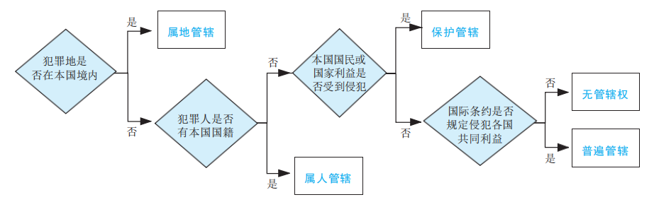
刑法的空间效力判断流程图

Slide 4
一、刑法的空间效力
在空间效力上以属地原则为主，兼采属人原则和保护原则，并有保留地采用普遍管辖原则。另外，在空间效力问题上，要坚持司法主权原则，当我国与别国对同一犯罪都具有管辖权时，即便经过外国审判，我国仍然可以追究，但在外国已受到刑罚处罚的，可以免除或减轻处罚。
（一）在中国境内犯罪：属地管辖原则（我的地盘我做主）
第6条 凡在中华人民共和国领域内犯罪的，除法律有特别规定的以外，都适用本法。
凡在中华人民共和国船舶或者航空器内犯罪的，也适用本法。
犯罪的行为或者结果有一项发生在中华人民共和国领域内的，就认为是在中华人民共和国领域内犯罪。
（1）领陆、领水、领空----固定的领土。
（2）旗国主义：我国船舶或者航空器内----移动的领土。
我国船舶或航空器即使在其他国家领域内，也认为在中国领域内。需要注意的是，“移动的领土”只有船舶和航空器，不包括其他。
船舶或航空器是否属于“中国”，应以是否在中国登记注册为准，包括悬挂国旗、国徽等标志。
在国际列车上的犯罪，按照我国与相关国家签订的有关管辖协定，不认为是在我国领域内犯罪。

Slide 5
【注意】
我国驻外使领馆不宜认定为是我国领域内。但是我国加入和承认了《维也纳外交关系公约》。根据该公约的规定，各国驻外大使馆、领事馆不受驻在国的司法管辖而受本国的司法管辖。
例如：中国驻美大使馆内的犯罪行为，属于中国管辖。但这并不意味着中国驻外大使馆属于我国领域而适用属地管辖。
实践中，美国政府突然要求中国关闭驻德州休斯顿总领事馆，全体领馆工作人员必须在2020年7月24日下午4点之前撤离，这可以说明该领馆不属于我国领土。

Slide 6
如何理解“犯罪地”，在我国领域内犯罪----沾边就管
（1）犯罪行为或犯罪结果有一项发生在我国领域内，就应当基于属地管辖原则适用我国刑法。
例如：甲在中国境内扔了一颗炸弹去朝鲜，炸死了在朝鲜的乙。甲的犯罪行为发生在中国，犯罪结果发生在朝鲜，属于在我国领域内犯罪，基于属地管辖原则适用中国刑法。
（2）未完成形态犯罪：行为地与行为人希望结果发生之地、可能发生结果地，都是犯罪地，只要犯罪地属于我国，都适用属地管辖。（预备犯、未遂犯、中止犯）
例如：远在美国的汤姆在美国境内邮寄装有炸药的包裹来中国，欲炸死在中国的赵某，汤姆在美国邮寄该包裹时就被抓获，其希望结果发生在中国，就认为是在我国领域内犯罪，可以适用中国刑法。当然，也可以适用美国刑法。

Slide 7
（3）共同犯罪：行为（包括共同实行、教唆和帮助）或者结果有一部分发生在我国领域内，就认为是在我国领域内犯罪。
第一，教唆犯、帮助犯从属于实行犯。如果实行犯（正犯）的行为发生在我国，全部适用中国刑法。
例如：甲在朝鲜打电话给身在中国的乙，教唆乙杀害丙，乙听从劝告后在中国杀害了丙。本案乙的实行行为发生在我国领域内，甲的教唆行为从属于乙的实行行为，故认为甲、乙均在我国领域内犯罪，基于属地管辖而适用中国刑法。
第二，实行犯不从属于教唆犯、帮助犯。如果实行犯（正犯）的行为发生在我国领域外，教唆犯帮助犯的行为发生在国内，只能对教唆犯、帮助犯适用中国刑法。
例如：甲在中国打电话教唆身在朝鲜的乙杀害丙，乙在朝鲜杀害了丙，甲的教唆行为在中国，乙的实行行为在朝鲜，由于实行行为不从属于教唆行为，故只能认为甲在中国领域内犯罪，基于属地管辖原则适用中国刑法。

Slide 8
【注意】电信网络诈骗犯罪司法解释
“犯罪行为发生地”包括用于电信网络诈骗犯罪的网站服务器所在地，网站建立者、管理者所在地，被侵害的计算机信息系统或其管理者所在地，犯罪嫌疑人、被害人使用的计算机信息系统所在地，诈骗电话、短信息、电子邮件等的拨打地、发送地、到达地、接受地，以及诈骗行为持续发生的实施地、预备地、开始地、途经地、结束地。
“犯罪结果发生地”包括被害人被骗时所在地，以及诈骗所得财物的实际取得地、藏匿地、转移地、使用地、销售地等。

Slide 9
除外规定
指即使在我国领域内犯罪，也不适用我国刑法，包括：
（1）享有外交特权和豁免权的外国人----通过外交途径解决其在我国领域内犯罪问题，享有外交特权与豁免权的人主要是指外交官员。不包括其他外国人，如外国商人等，这些外国人在我国领域内实施犯罪的，直接基于属地管辖原则适用中国刑法。
（2）民族自治地方的变通或者补充规定。
（3）香港、澳门特别行政区、台湾的特别规定。当然，不能认为这些地区不适用“中国刑法”，只是不适用《中华人民共和国刑法》。

Slide 10
（二）在中国境外犯罪
1.属人管辖原则：我国公民在境外犯罪（教子有方）
第7条 中华人民共和国公民在中华人民共和国领域外犯本法规定之罪的，适用本法，但是按本法规定的最高刑为三年以下有期徒刑的，可以不予追究。
中华人民共和国国家工作人员和军人在中华人民共和国领域外犯本法规定之罪的，适用本法。
适用我国刑法的条件：
第一，我国公民在国外犯我国刑法规定的犯罪，原则上适用我国刑法，犯轻罪的（最高刑在3年以下），可以不予追究（抓大放小），这意味着也可以追究；
第二，若为国家工作人员和军人犯罪的，一律追究。

Slide 11
2.保护管辖原则：外国人在境外犯罪
第8条 外国人在中华人民共和国领域外对中华人民共和国国家或者公民犯罪，而按本法规定的最低刑为三年以上有期徒刑的，可以适用本法，但是按照犯罪地的法律不受处罚的除外。
可以适用我国刑法的条件：
第一，针对我国国家或公民的犯罪；
第二，行为触犯的是重罪（最低刑在3年以上）；
第三，双重犯罪原则（犯罪地的法律也认为是犯罪）。

Slide 12
3.普遍管辖原则：国际犯罪
第9条 对于中华人民共和国缔结或者参加的国际条约所规定的罪行，中华人民共和国在所承担条约义务的范围内行使刑事管辖权的，适用本法。
适用我国刑法的条件：
第一，必须是危害人类共同利益的犯罪，主要有：劫持航空器、跨国贩毒、跨国拐卖人口、海盗、种族灭绝、洗钱、恐怖活动等；
第二，我国缔结或参加了公约；
第三，我国刑法将这种行为也规定为犯罪；
第四，犯罪人出现在我国领域内。
具体适用法律时，适用我国刑法，而非已缔结或参加的国际公约。
处理方式：或起诉或引渡

Slide 13
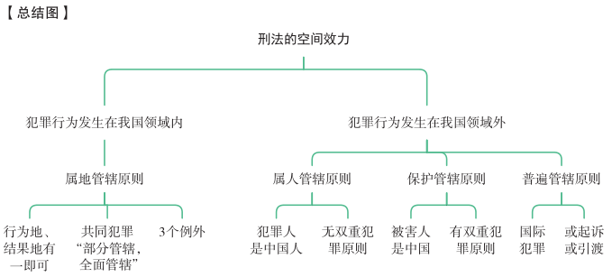

Slide 14
4.对外国刑事判决的消极承认（主权＞人权）
第10条 凡在中华人民共和国领域外犯罪，依照本法应当负刑事责任的，虽然经过外国审判，仍然可以依照本法追究，但是在外国已经受过刑罚处罚的，可以免除或者减轻处罚。

Slide 15

二、刑法的时间效力（溯及力）
第12条 中华人民共和国成立以后本法施行以前的行为，如果当时的法律不认为是犯罪的，适用当时的法律；如果当时的法律认为是犯罪的，依照本法总则第四章第八节的规定应当追诉的，按照当时的法律追究刑事责任，但是如果本法不认为是犯罪或者处刑较轻的，适用本法。
本法施行前，依照当时的法律已经作出的生效判决，继续有效。
我国刑法关于时间效力的原则是：从旧兼从轻。这是指，原则上适用旧法（行为时的法律），但适用新法有利于被告人时，适用新法。也即，原则上禁止法律溯及既往，例外的不禁止有利于被告人的溯及既往。

Slide 16
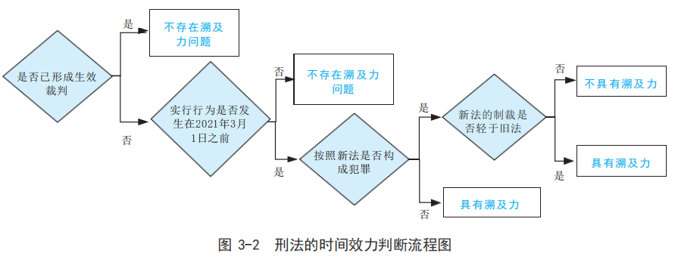
刑法的时间效力判断流程图

Slide 17
例1：甲在2015年7月组织考试作弊。刑法在2015年11月1日增设了组织考试作弊罪。该罪名规定不能适用于甲的2015年7月的行为，也即不能溯及既往，无溯及力。对甲只能适用行为发生时的刑法规定。根据行为发生时的刑法规定，甲的行为无罪。
例2：甲在2015年7月绑架人质乙，绑得太紧，不慎致乙死亡。依照此时的刑法规定，甲构成绑架罪致人死亡，处死刑。刑法在2015年11月1日删除了绑架罪的这项规定，依此对甲的处理是，甲的一个绑架行为同时触犯绑架罪和过失致人死亡罪，想象竞合，择一重罪论处，以绑架罪论处，最高处无期徒刑，不能处死刑。对甲在2015年12月审判，由于新法对甲更有利，因此适用新法。

Slide 18
1.适用的案件
“从旧兼从轻”原则适用的对象是未决犯（未判决的案件），也即，案件发生在旧法时，审判发生在新法时。对于已决犯（已判决的案件）则不存在是否溯及既往的问题。注意：按照审判监督程序重新审判的案件，适用行为时的法律。（既判力大于溯及力）
2.继续犯、连续犯跨越新旧法交替时的问题
（1）如果新旧法都认为是犯罪，适用新法，即使新法处罚重，也适用。例如，非法拘禁罪、窝藏罪是继续犯，新旧法都认为是犯罪，适用新法。多次走私是连续犯，新旧法都认为是犯罪，适用新法。
（2）如果旧法不认为是犯罪，新法认为是犯罪，就只追究新法生效后的这部分行为。（分段处理）
3.法律解释的时间效力
（1）行为时没有司法解释，审判时有了司法解释，按照司法解释处理。这是因为，司法解释不是立法条文，只是对立法条文的含义的解释，因此按照司法解释处理，不违反罪刑法定原则。
（2）行为时有司法解释，审判时有了新司法解释，适用“从旧兼从轻”原则。也即，依照行为时的司法解释办理。如果适用新的司法解释对被告人有利，适用新的司法解释。

Slide 19
